Slide 1
Vykonávanie programov v mikroprocesore
Mgr. Ing. Martin Butkovský

Slide 2
Vykonávanie programov v mikroprocesore
OBSAH
1. Inštrukčný cyklus a jeho implementácia v počítači
2. Vykonávanie programu v počítači

Slide 3
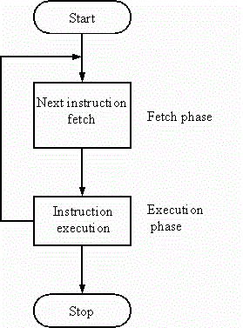
1. Inštrukčný cyklus a jeho implementácia v počítači
Inštrukcie počítača sa vykonávajú v nasledujúcom cykle:
1. Načítavanie inštrukcie
2. Vykonávanie inštrukcie
základná štruktúra inštrukčného cyklu:

Slide 4
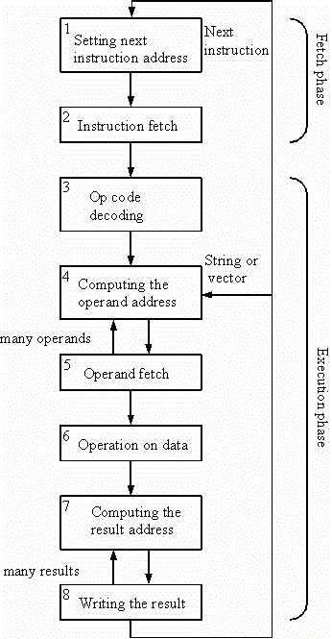
1. Inštrukčný cyklus a jeho implementácia v počítači
Každá fáza predstavuje postupnosť
základných operácií, ktoré prispievajú k
vykonaniu nasledujúcich inštrukcií.
jednotlivé etapy inštrukčného cyklu:
1. Nastavenie adresy inštrukcie
2. Načítanie inštrukcie
3. Dekódovanie Operačného kódu inštrukcie
4. Výpočet adresy operandu
5. Načítanie operandu
6. Operácia s údajmi
7. Výpočet adresy výsledku
8. Zápis výsledku

Slide 5
1. Inštrukčný cyklus a jeho implementácia v počítači
Fázy, ktoré patria do cyklu vykonávania inštrukcií, trvajú určitý čas, ktorý je určený časovými signálmi prichádzajúcimi z hodín.
V každej fáze generátor riadiaceho signálu poskytuje signály, ktoré stimulujú vhodné operácie.
vykonáva sa to tak, že sa otvárajú cesty prenosu informácií (napríklad zbernice) a aktivujú sa požadované operácie v riadiacich jednotkách
napríklad ALU - sčítanie / odčítanie, inkrementácia registra Program Counter (PC) a podobne.

Slide 6
2. Vykonávanie programu v počítači
budeme diskutovať o vykonaní jednoduchého programu v zjednodušenom počítači, ktorý je tvorený z mikroprocesora a hlavnej pamäte prepojenej s ním prostredníctvom systémovej zbernice
dátová zbernica, adresná zbernica, riadiaca zbernica
program, ktorý sa má vykonať, pozostáva zo 4 inštrukcií zapísaných v operačnej pamäti pod po sebe idúcich adries od 0 do 3.
údaje programu sú uložené v hlavnej pamäti na adresách od 4 do 6.

Slide 7
2. Vykonávanie programu v počítači
Program obsahuje nasledujúce inštrukcie
MOVE 4 - načíta údaje do akumulátora z operačnej pamäte z adresy 4,
ADD 5 - pripočíta údaje uložené v operačnej pamäti na adrese 5 do akumulátora,
STORE 6 - uloží obsah akumulátora do operačnej pamäte na adresu 6,
STOP - zastavenie vykonávania programu
po vykonaní tohto programu bude výsledok uložený v pamäti na adrese 6.

Slide 8
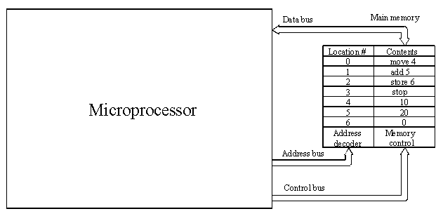
2. Vykonávanie programu v počítači
Pripojenie mikroprocesora k hlavnej pamäti

Slide 9
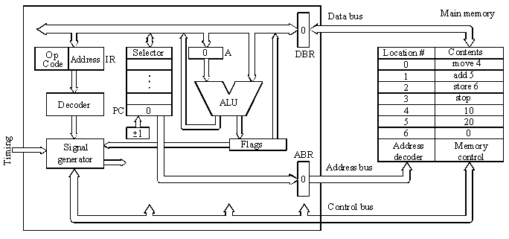
2. Vykonávanie programu v počítači
nasledujúci obrázok predstavuje predpokladanú blokovú štruktúru mikroprocesora

Slide 10
2. Vykonávanie programu v počítači
táto štruktúra mikroprocesora je trochu zjednodušená a obsahuje iba tie prvky počítača, ktoré sa zúčastňujú na realizácii nášho príkladného programu.
nasledujúce zápisy sa použivajú v blokovej schéme počítača:
IR - Instruction Register (Register Inštrukcií)
PC - Program Counter (Programové počítadlo)
A - Accumulator (akumulátor)
FLAGS – register príznakov, ktorý nás informuje o výsledku ALU
DBR - Data buffer register - dátový register vyrovnávacej pamäte
ABR - Address buffer register - adresný register vyrovnávacej pamäte

Slide 11
2. Vykonávanie programu v počítači
operačná pamäť obsahuje miesta, ktoré sú symbolicky reprezentované ako riadky zložené z čísiel umiestnenia (0,1,2,3,4,5,6) a umiestnenia obsahu.
koncová adresa sa ukladá do operačnej pamäte z procesora cez adresnú zbernicu.
po dekódovaní adresným dekodérom adresa vyberie príslušné pamäťové miesto pre operáciu čítania alebo zápisu.
typ operácie (Read/Write) závisí od riadiaceho signálu dodávaného cez riadiacu zbernicu do operačnej pamäte.

Slide 12
2. Vykonávanie programu v počítači
vykonanie inštrukcií programu popíšeme pomocou symbolickeho zápisu.
budeme používať jazyk prenášania registrov. Názov tohto jazyka pochádza zo skutočnosti, že základnými operáciami tohto jazyka sú prenosy dát medzi registrami, operačnou pamätou a funkčnými (výpočtovými) jednotkami počítača.
Takéto jazyky patria do väčšej skupiny jazykov, ktoré sa používajú na opis počítačového hardvéru a jeho fungovania - jazyky popisu hardvéru.

Slide 13
2. Vykonávanie programu v počítači
Jazyk popisu hardvéru je založený na používaní symbolických reprezentácií pamäťových zariadení a výpočtových jednotiek (registrov, operačnej pamäte, pomocnej pamäte, aritmeticko-logickej jednotky), ktoré zvyčajne zodpovedajú mnemotechnikám ich mien alebo úplných mien, napr. A, IR, PC, M, ALU, pamäť, inkrementácia, priznaky atď.
Obsah pamäťového zariadenia alebo výsledok operácie výpočtovej jednotky (chápanej ako sekvencia bitov) je znázornená ako názov zariadenia (jednotky) v obdĺžnikových zátvorkách, napr. [A], [IR], [DBR], [ALU].

Slide 14
2. Vykonávanie programu v počítači
adresovanie informácií vnútri pamäťového zariadenia alebo vo vnútri výstupného slova výpočtovej jednotky sa opisuje pomocou názvu zariadenia (jednotky), po ktorom nasleduje špecifikácia vybraného fragmentu celého obsahu napísaného v štandardných zátvorkách, napr.
IR (Operačný kód) - pole inštrukčného registra, ktoré obsahuje operačný kód
IR (adresa) - pole inštrukčného registra, ktoré obsahuje adresu operandu
ALU (bity 10 - 24) - bity v rozsahu od 10 do 24 bitu slova, ktoré sú výsledkom operácie ALU.

Slide 15
2. Vykonávanie programu v počítači
Pamäťové miesta je možné opísať pomocou názvu celej pamäte, napr. M pre hlavnú pamäť a špecifikáciu adresy do štandardných zátvoriek, napr.
M (999) - umiestnenie pamäte M s adresou 999,
M (ABR) - umiestnenie pamäte M určenej adresou obsiahnutej v registri ABR,
M (PC) (Op kód) - pole s názvom Op kód na mieste pamäte M, ktoré má adresu obsiahnutú v registri Program Counter.
Na obsah pamäťových miest je možné určiť operácie, ktoré označujú operátori, napr.
-> odoslať,
+ sčítať,
- odčítať

Slide 16
2. Vykonávanie programu v počítači
Príklady:
[A] -> M (1024) - poslať obsah registra A do pamäte M, ktorá má adresu 1024,
[IR (adresa)] -> PC - poslať obsah poľa Adresa IR registra do registra počítača,
[A (0-15)] + [PC] -> PC - pridajte obsah bitov 0 až 15 registra A do registra PC s výsledkom zapísaným v registri PC
Pri prenose obsahu bitov sa bity zapisujú do rovnakých polôh v cieľovom prvku ako v zdrojovom prvku (zdrojový bit 0 je zapísaný do 0 cieľovej polohy), pokiaľ nie je špecifikovaný iným spôsobom, napr.
[IR (Adresa)] -> PC (14 - 31) - prenesenie adresného poľa z IR registra do bitov 14-31 registra PC

Slide 17
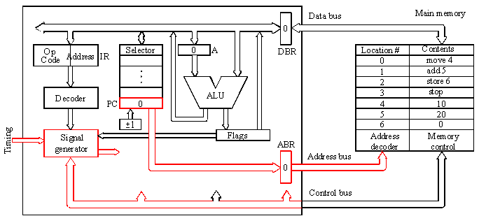
2. Vykonávanie programu v počítači
V prípade nášho programu to je adresa 0, ktorá sa vloží do registra PC pred spustením nášho programu. To urobí operačný systém.
V tejto operácii sa obsah registra PC prenáša do vyrovnávacej pamäte adries ABR hlavnej pamäte.
Spúšťa sa riadiacimi signálmi vyslanými z riadiacej jednotky a presnejšie z generátora riadiaceho signálu.
Operácia [PC] -> ABR

Slide 18
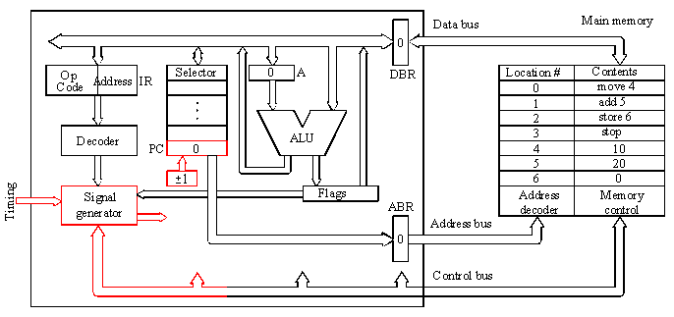
2. Vykonávanie programu v počítači
Ďalšou vykonanou operáciou je inkrementácia PC registra.
To znamená, že register PC potom obsahuje adresu potenciálne ďalšej inštrukcie, ktorá sa má vykonať.
Ak práve načítaná inštrukcia nemení obsah registra PC, tak potom sa adresa v registri PC použije na načítanie ďalšej inštrukcie programu.
V našom prípade to bude adresa 1.
Inkrementácia registra PC počas načítavania inštrukcie je špecifická vlastnosť počítačov postavených podľa von Neumannovho modelu.
Operácia [PC] + 1 -> PC

Slide 19
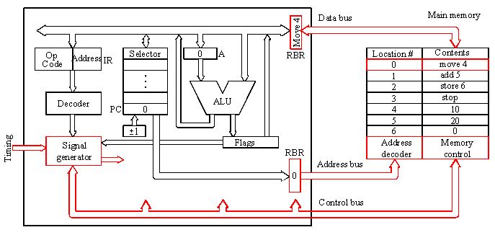
2. Vykonávanie programu v počítači
Ďalšou operáciou vo fáze načítania inštrukcie je načítanie operačnej pamäte, ktorá má adresu uvedenú v ABR a prenesenú do vyrovnávacej pamäte údajov DBR.
Generátor riadiaceho signálu vysiela na tento účel riadiaci signál načítania pamäte.
Po tejto operácii register DBR obsahuje inštrukciu "move 4".
Operácia [M (ABR)] -> DBR

Slide 20
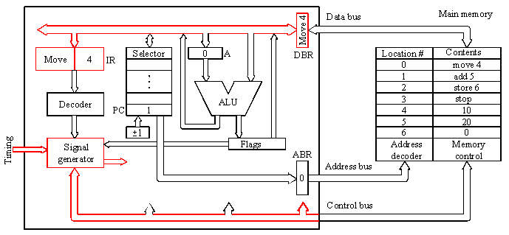
2. Vykonávanie programu v počítači
Ďalšia operácia spočíva v prepísaní obsahu registra DBR do registra inštrukcií IR.
Pole "Op code" v IR registri obsahuje binárny kód inštrukcie "move" a pole operandu obsahuje binárne číslo 4.
Táto operácia dokončí načítavanie prvej inštrukcie nášho programu.
Ďalšou fázou inštrukčného cyklu je dekódovanie a vykonávanie inštrukcie.
Operácia [DBR] -> IR

Slide 21
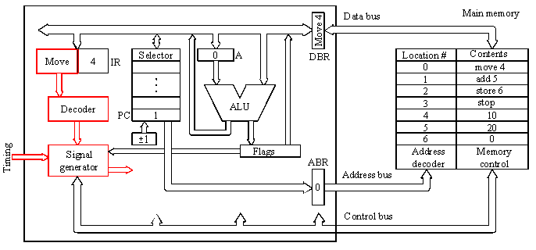
2. Vykonávanie programu v počítači
Vykonávanie inštrukcie
Vykonávanie inštrukcie začína od dekódovania inštrukciie a presnejšie od dekódovania poľa Op code v IR registri.
Generátor riadiaceho signálu vysiela signál, ktorý otvára:
1) cestu z poľa "Op code" v IR k dekodéru inštrukcií,
2) cestu od inštrukčného dekodéra k generátoru riadiacich signálov.
Dekódovanie inštrukcie "move 4"

Slide 22
2. Vykonávanie programu v počítači
Tieto dve cesty zostanú otvorené až do konca vykonávanie inštrukcie.
Dekodér inštrukcií vkladá signály, ktoré zodpovedajú kódu "move" na vstupoch generátora riadiacich signálov.
Tieto signály sú logicky kombinované v generátore riadiacich signálov s časovými signálmi "časovanie".
V dôsledku toho sa vytvárajú riadiace signály, ktoré sa posielajú do všetkých počítačových obvodov, aby sa umožnilo vykonanie základných operácií inštrukcie "move".
Niektoré časti týchto signálov sa posielajú späť na vstupy obvodu hodín, aby sa generovali signály "časovania" vhodné pre inštrukciu "move".

Slide 23
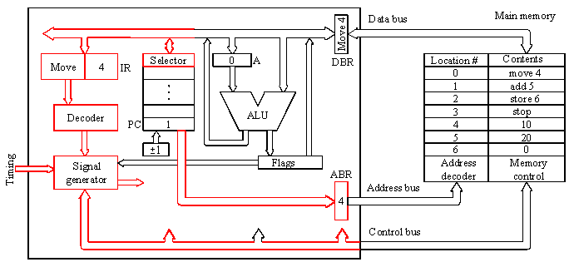
2. Vykonávanie programu v počítači
Pole adresy obsahuje "Adresu" registra inštrukcií IR, ktorú posiela do registra ABR.
Binárne číslo 4 sa objaví v registri ABR, ktoré sa použije v ďalšom časovom okamihu na výber miesta v pamäti, ktoré sa použije na čítanie uvedené v inštrukcií pre presun.
Pri odosielaní obsahu adresného poľa registra IR sa použije iba podmnožina všetkých riadkov internej dátovej zbernice.
Na výstupe z internej dátovej zbernice je výberová jednotka Selector, ktorá otvára cestu k požadovanému registru, v tomto prípade registru ABR.
Operácia je riadená príslušnými signálmi generátora riadiacich signálov.
V prípade inštrukcie "jump" alebo "call" by sa výberová jednotka Selector otvorila z poľa "Adresa" IR registra do registra PC.
[IR (Address)] -> ABR

Slide 24
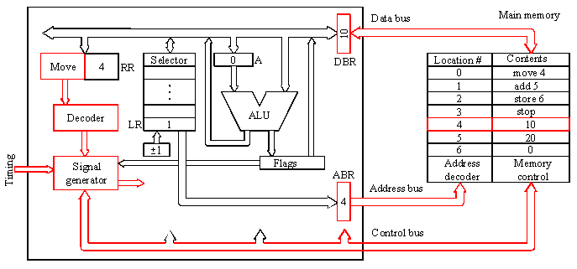
2. Vykonávanie programu v počítači
Teraz sa načíta slovo v operačnej pamäti na adrese 4, ktoré je označené adresou vyrovnávacej pamäte adries ABR.
Toto slovo sa zapíše do vyrovnávacej pamäte registra DBR.
Generátor riadiaceho signálu vysiela signál "čítania pamäte" do riadiacej jednotky operačnej pamäte a ďalší signál, ktorý otvorí externú dátovú zbernicu do registra DBR.
Týmto spôsobom bude binárne číslo 10 nastavené v registri DBR.
Operácia [M (ABR)] -> DBR

Slide 25
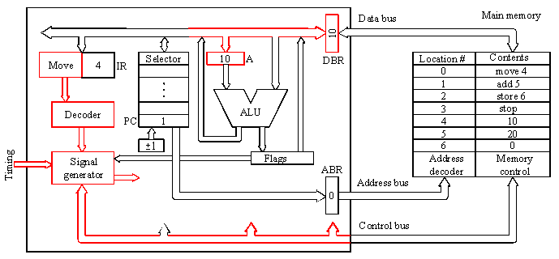
2. Vykonávanie programu v počítači
Ďalšou operáciou je prenos obsahu registra DBR do akumulátora A. Táto operácia ukončí vykonanie inštrukcie "move 4".
Generátor riadiaceho signálu teraz vyšle riadiace signály, ktoré spôsobujú načítanie ďalšej inštrukcie do registra inštrukcií IR.
Je to inštrukcia "ADD 5". Jeho adresa čaká v registri PC.
Operácia [DBR] -> A

Slide 26
2. Vykonávanie programu v počítači
Načítanie inštrukcie bude obsahovať rovnaké operácie ako pri inštrukciu "Move 4", ale pre inú cieľovú adresu. Budú sa vykonávať nasledujúce inštrukcie:
[PC] -> C
[PC] + 1 -> PC
[M (ABR)] -> DBR
[DBR] -> IR
Po týchto operáciách bude inštrukcia "ADD 5" umiestnená v inštrukčnom registri IR.
Jeho políčko Op code obsahuje binárny kód "add" a pole s adresou bude obsahovať adresu 5.
Register PC bude obsahovať adresu nasledujúcej inštrukcie, t. j. binárne číslo 2.

Slide 27
2. Vykonávanie programu v počítači
Ďalšou operáciou je prenos obsahu registra DBR do akumulátora A. Táto operácia ukončí vykonanie inštrukcie "move 4".
Generátor riadiaceho signálu teraz vyšle riadiace signály, ktoré spôsobujú načítanie ďalšej inštrukcie do registra inštrukcií IR.
Je to inštrukcia "ADD 5". Jeho adresa čaká v registri PC.

Slide 28
2. Vykonávanie programu v počítači
Načítanie inštrukcie bude obsahovať rovnaké operácie ako pri inštrukciu "move 4", ale pre inú cieľovú adresu. Budú sa vykonávať nasledujúce inštrukcie:
[PC] -> ABR
[PC] + 1 -> PC
[M (ABR)] -> DBR
[DBR] ->IR
po týchto operáciách bude inštrukcia "ADD 5" umiestnená v inštrukčnom registri IR. Jeho políčko Op code obsahuje binárny kód "add" a pole s adresou bude obsahovať adresu 5.
Register PC bude obsahovať adresu nasledujúcej inštrukcie, t. j. binárne číslo 2.

Slide 29
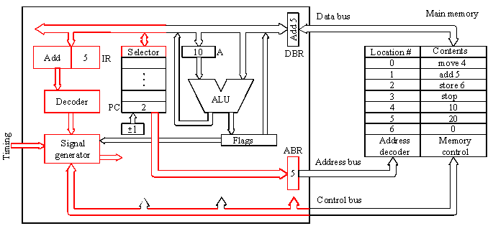
2. Vykonávanie programu v počítači
Vykonanie inštrukcie "ADD 5 "
Preskočime diagram, ktorý vysvetľuje otváranie vstupov dekódera pre Op kód inštrukcie "ADD 5".
Inštrukcia "ADD 5" pridá obsah akumulátora k obsahu operačnej pamäte umiestnenej na adrese 5 s tým, že výsledok zapíše do akumulátora.
Obrázok predstavuje prvú základnú činnosť inštrukcie "ADD 5". Prenos adresy z adresného poľa registra IR do registra ABR.
Operácia [IR(Address)] -> ABR

Slide 30
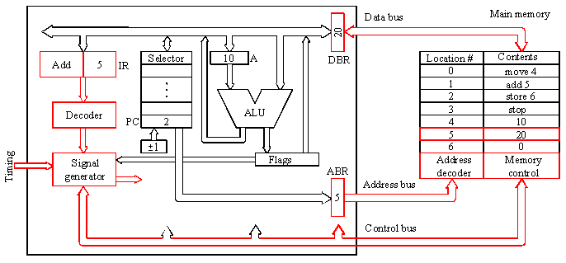
2. Vykonávanie programu v počítači
Nasledujúca operácia načíta z operačnej pamäte údaj na adrese 5 do registra DBR prostredníctvom externej dátovej zbernice.
Generátor riadiaceho signálu vysiela signál "čítanie pamäte" a otvára výstup operačnej pamäte do dátovej zbernice a otvára výstup tejto zbernice do registra DBR.
Po tejto operácii obsahuje DBR hodnotu 20
Operácia [M(5)] -> DBR

Slide 31
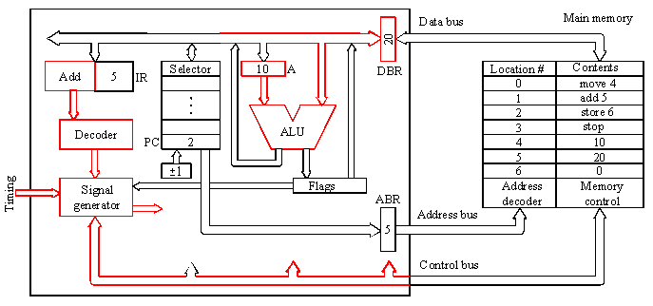
2. Vykonávanie programu v počítači
Teraz sa vykoná základná činnosť inštrukcie "ADD 5".
Sčítajú sa údaje v aritmeticko-logickej jednotke ALU.
Všimnite si, že akumulátor obsahuje číslo 10 načítane v predchádzajúcej inštrukcii.
Generátor riadiaceho signálu vyšle signály, ktoré otvárajú výstup registra A a výstup DBR smerom k internej dátovej zbernici a vstupu ALU.
Tieto signály nakoniec nie sú kratšie ako latencia operácie sčítania v ALU.
Operácia { [A], [DBR] } -> ALU

Slide 32
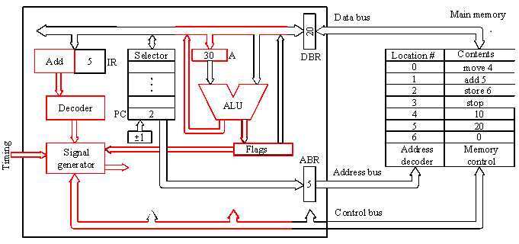
2. Vykonávanie programu v počítači
Ak je výsledok sčítania pripravený, prístup k vstupom ALU zo strany registra A a internej dátovej zbernice sa uzavrie.
Aj výstup z registra DBR na externej dátovej zbernici je zatvorený.
Výstup z ALU sa zároveň otvára smerom k internej dátovej zbernici a vstup je z tejto zbernice otvorený do akumulátora A.
Samozrejme je to výsledok príslušných signálov dodaných generátorom riadiacich signálov.
Prístup k A trvá len tak dlho, ako je čas potrebný na zápis výsledku z ALU.
Výsledok ALU na jeho výstupe je počas tejto doby stabilný v dôsledku šírenia signálu v logických obvodoch.
Operácia [ALU] → A a nastavenie príznakov Flags

Slide 33
2. Vykonávanie programu v počítači
Spolu s výsledkom zápisu ALU do akumulátora A sú výsledky testov vykonaných na výstupe ALU zapísané do registra príznakov.
Táto operácia ukončí vykonanie inštrukcie "add 5"
Predtým, ako sa načíta ďalšia inštrukcia, príznak "ALU overflow" sa analyzuje v generátore riadiacich signálov.
Ak nastalo pretečenie ALU, vykonávanie programu je prerušené a spustí sa obslužný podprogram (interné prerušenie), to znamená, že sa načíta prvá inštrukcia obslužného podprogramu z operačnej pamäte.

Slide 34
2. Vykonávanie programu v počítači
Tento podprogram generuje užívateľovi správu, že došlo k aritmetickej chybe.
Generátor riadiacich signálov vysiela všetky potrebné signály.
Ak nedošlo k pretečeniu ALU, načíta sa ďalšia inštrukcia nášho programu. Je to inštrukcia zapísaná v pamäti pod adresou 2.
Načítanie sa robí spôsobom, ktorý už vieme, podľa obsahu programového počítadla PC, ktorý sa rovná 2.

Slide 35
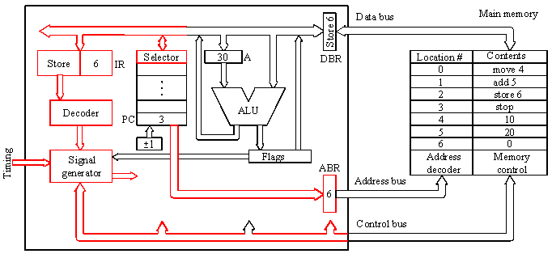
2. Vykonávanie programu v počítači
Vykonanie inštrukcie "Store 6".
Podobne ako v predchádzajúcej inštrukcii nebudeme prezentovať dekódovanie inštrukcie.
Po načítaní inštrukcie pole Op code v IR registri obsahuje kód "store" a pole "Address" obsahuje číslo 6.
Inštrukcia "store 6" má zapísať obsah akumulátora do pamäte na adresu 6.
Prvá operácia po dekódovaní inštrukcie spočíva v odosielaní obsahu poľa "Adresa" IR registra do vyrovnávacej pamäte adries ABR.
Týmto spôsobom sa v ABR objaví binárna adresa 6, ktorá je potrebná na vykonanie inštrukcie "store".
Operation [IR (Address)] → ABR

Slide 36
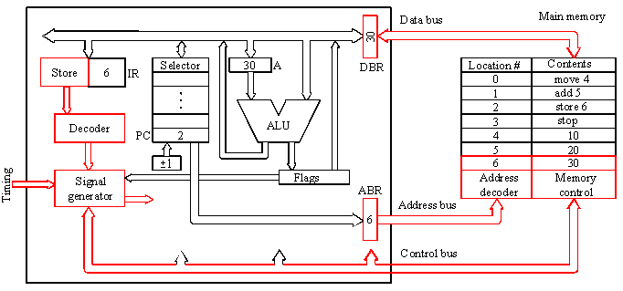
2. Vykonávanie programu v počítači
Poslednou operáciou inštrukcie "Store 6" je uloženie čísla 30 z vyrovnávacej pamäte do operačnej pamäte na adresu 6 označenej obsahom registra ABR.
Pre aktiváciu tejto operácie generátor riadiaceho signálu vydáva signál "zápis pamäte" do riadiacej jednotky operačnej pamäte a otvára cestu (adresnú a dátovú zbernicu) na odoslanie adresy z registra ABR a údajov z registra DBR.
Operation [DBR] → M (ABR)

Slide 37
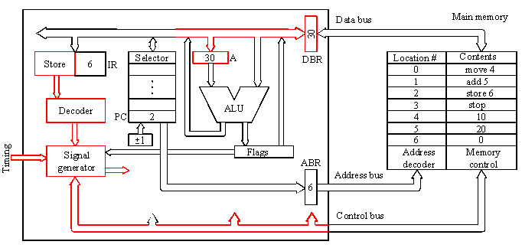
2. Vykonávanie programu v počítači
Ďalšia operácia spočíva v odoslaní obsahu registra A do vyrovnávacej pamäte DBR tak, aby tento obsah mohol byť odoslaný po externej dátovej zbernici pripojenej k operačnej pamäti.
Vo výsledku sa číslo 30 zobrazí v registri DBR.
Operation [A] → DBR

